Slide 1
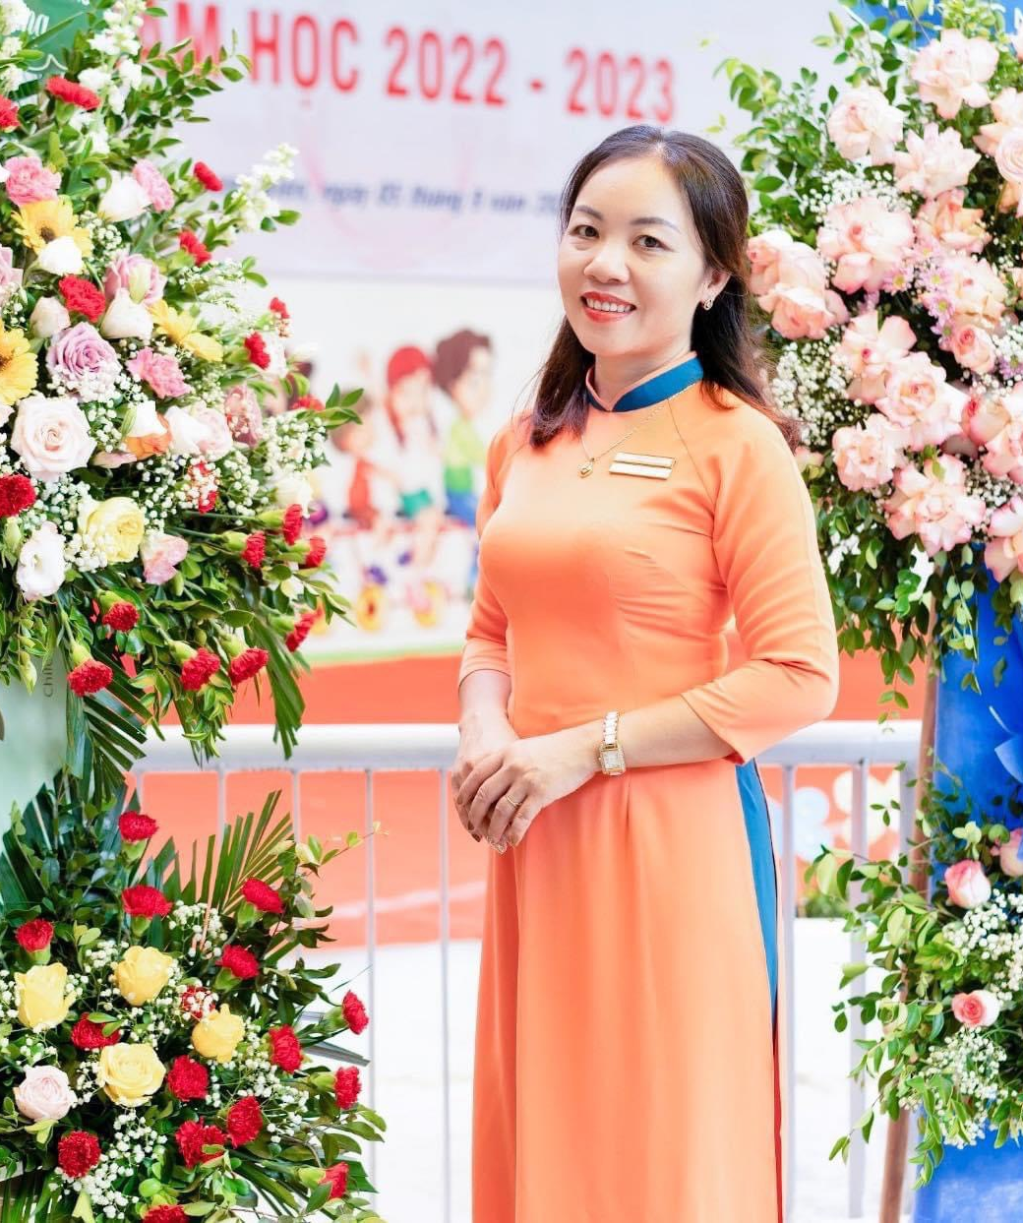
UBND QUẬN LONG BIÊN
TRƯỜNG MẦM NON NẮNG MAI
Đề tài: “Ôn nhận biết chữ số từ 1 đến 5 và sử dụng các số đó để chỉ số lượng số thứ tự
Lứa tuổi: MGL (5-6 tuổi)
Thiết kế bài giảng
GV: Đinh Thị Hường

Slide 2
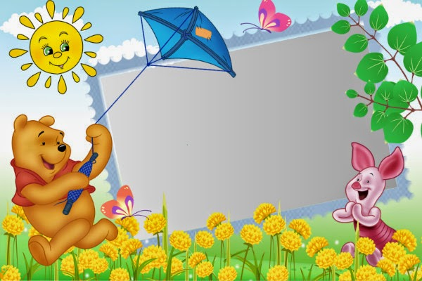
Phần 1:
Tìm nhóm có số lượng 1,2,3,4,5

Slide 3
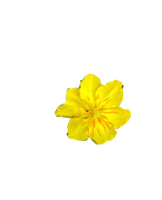
3 hình dưới đây, mỗi hình có số lượng là bao nhiêu?
3
4
2

Slide 4
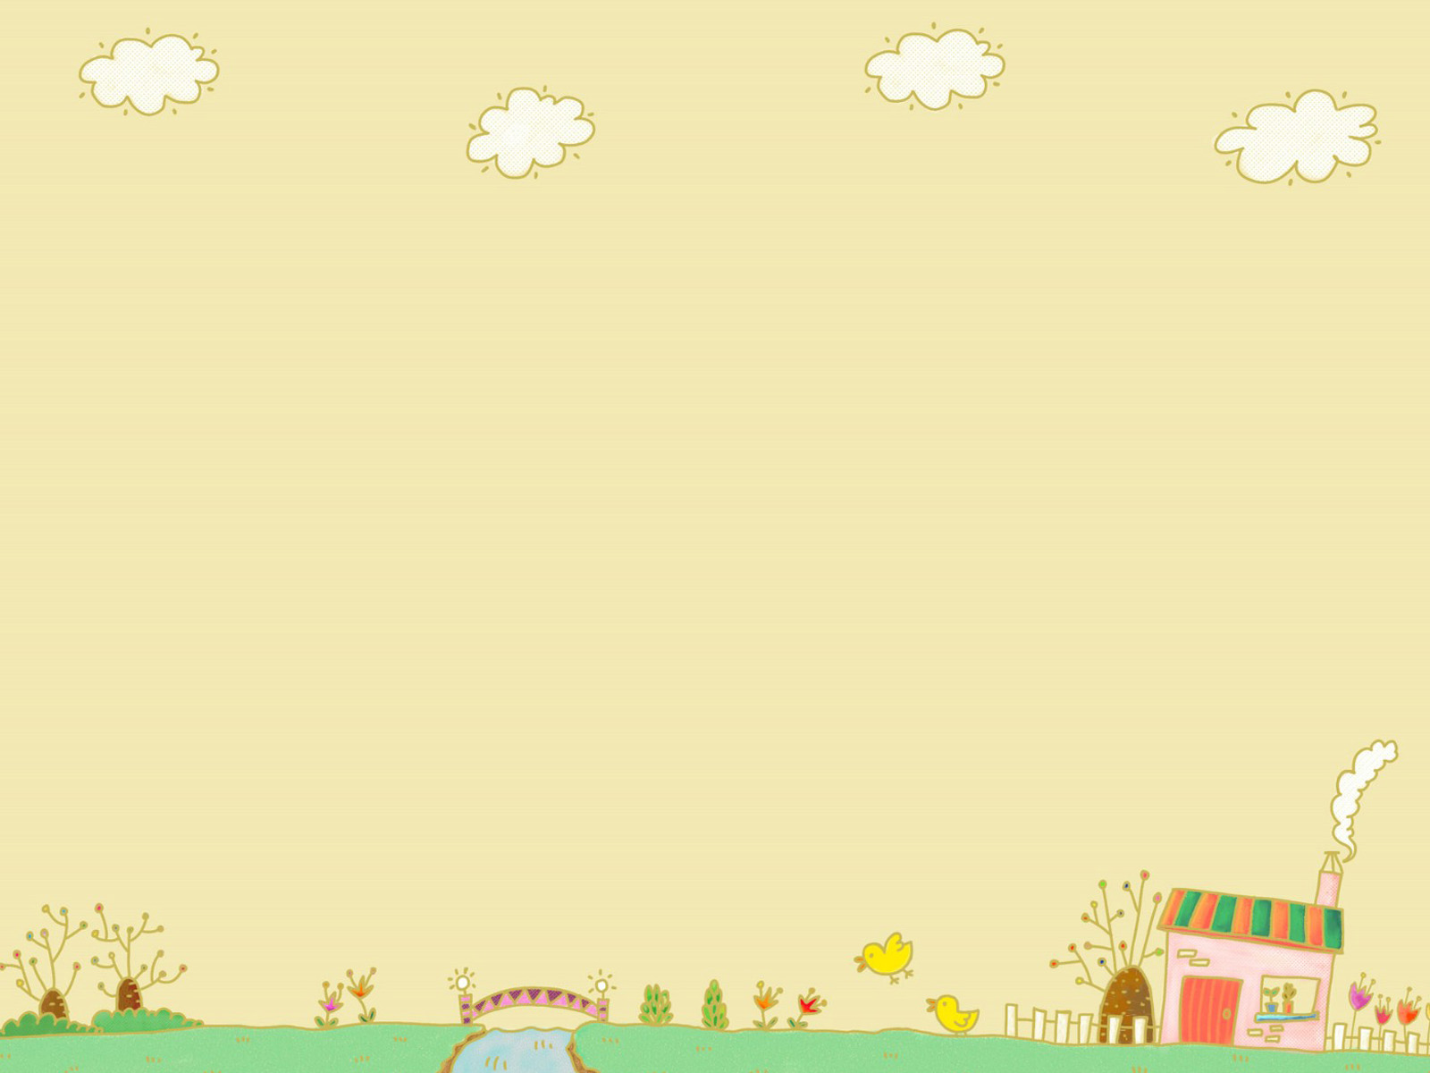
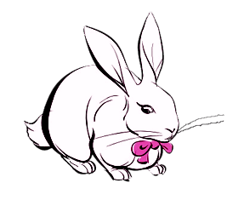
5

Slide 5
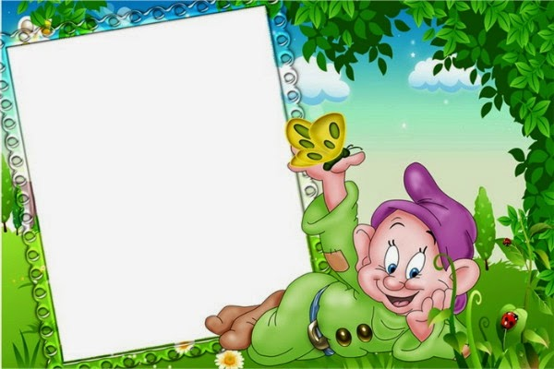
Phần 2:
Nhận biết chữ số các chữ số từ 1 đến 5

Slide 6
1 2 3 4 5

Slide 7
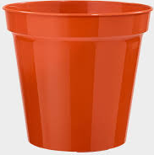
1 2 3 4 5

Slide 8
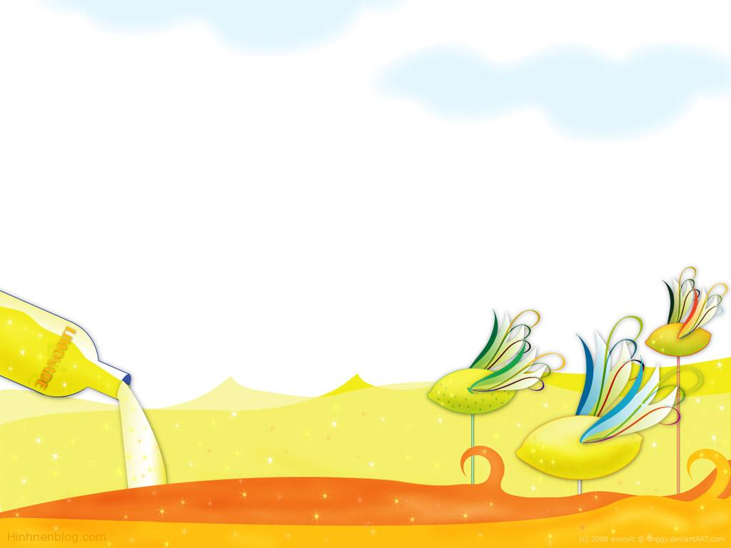
1

Slide 9
2

Slide 10
3

Slide 11
4

Slide 12
5

Slide 13
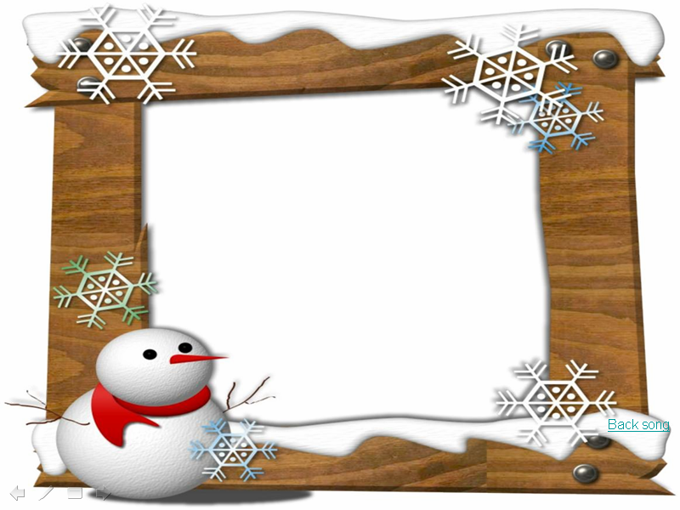
Trò chơi 1:
Thi xem ai nhanh

Slide 14
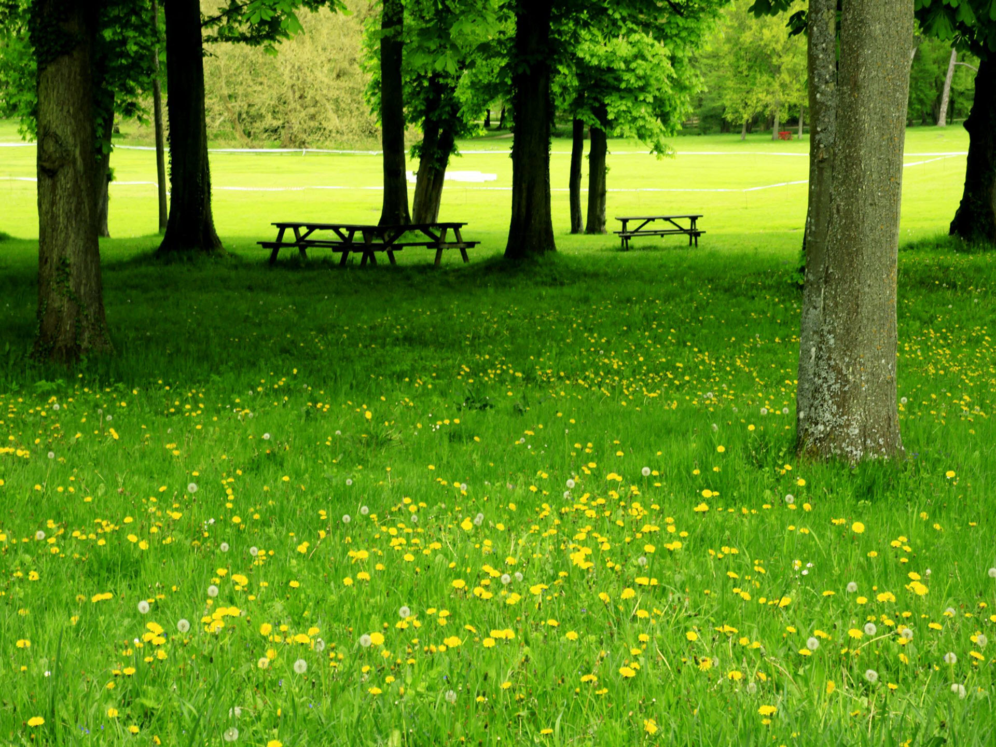
Các con tìm xem có bao nhiêu chú thỏ?
2
1
3
4
5

Slide 15
Trò chơi 2:
Mắt ai tinh hơn

Slide 16
Tạm biệt và
hẹn gặp lại !

